Slide 1
Minimálne plochy v prírode a technike
Seminár MPM 2015
Lukáš Tomek

Slide 2
Minimálne plochy v prírode

Slide 3
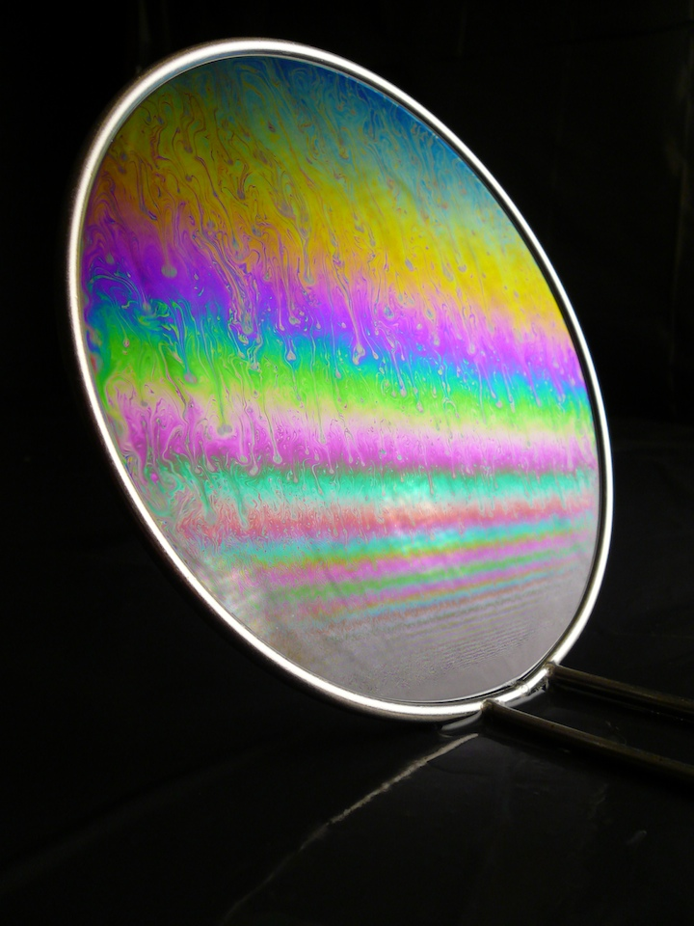
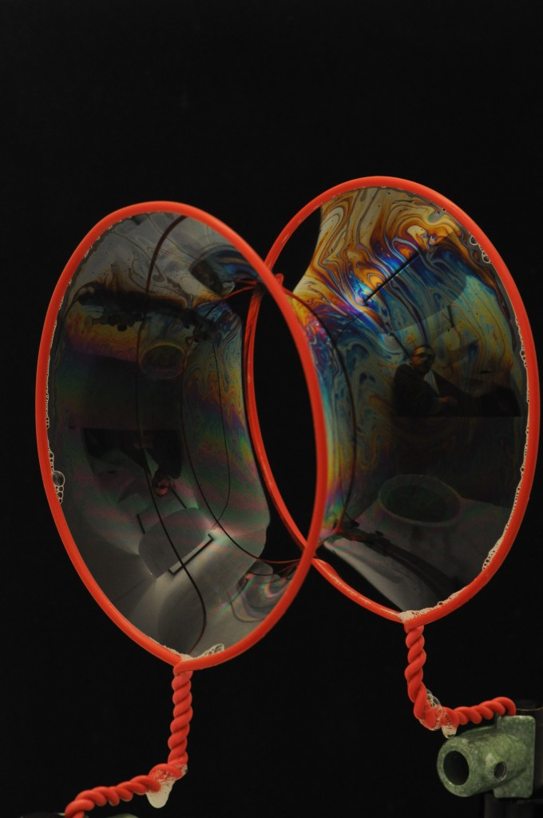
Minimálne plochy v prírode

Slide 4
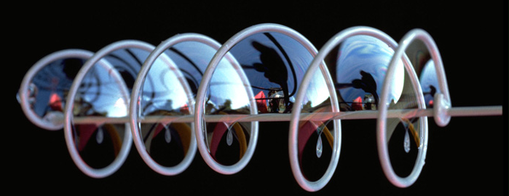
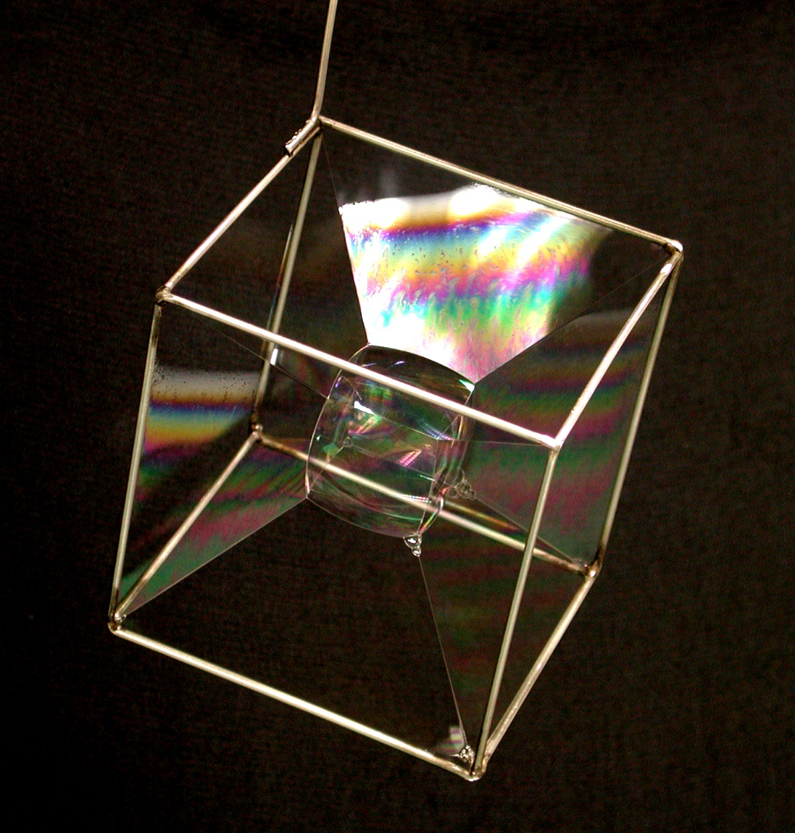
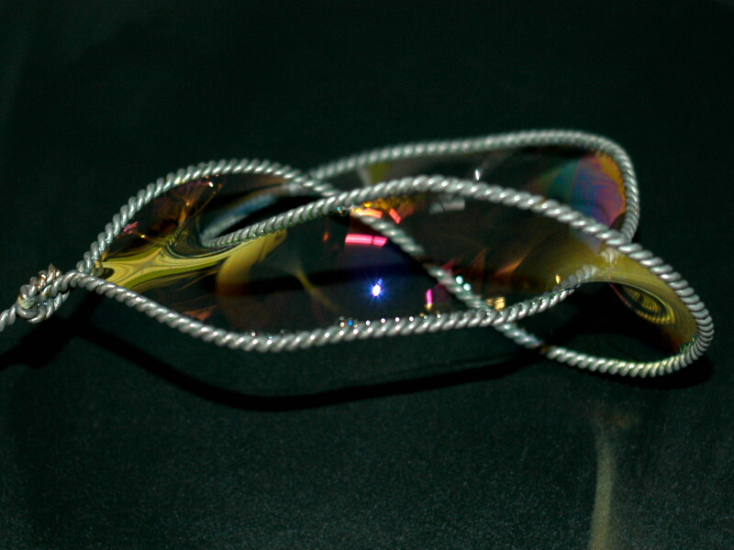
Minimálne plochy v prírode

Slide 5
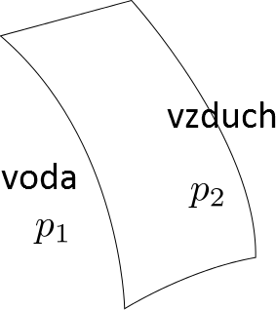

Rovnica rovnováhy
Hľadáme rovnicu pre rovnovážny stav rozhrania voda $↔$ vzduch

Slide 6
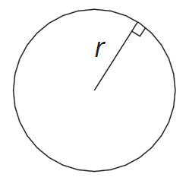
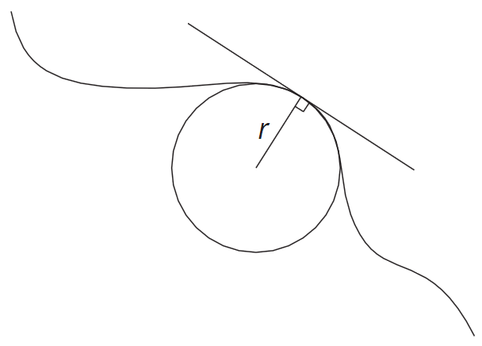

Krivosť krivky
Krivosť kružnice Krivosť krivky
$k= \frac{1}{r}$ $k= ±\frac{1}{r}$

Slide 7
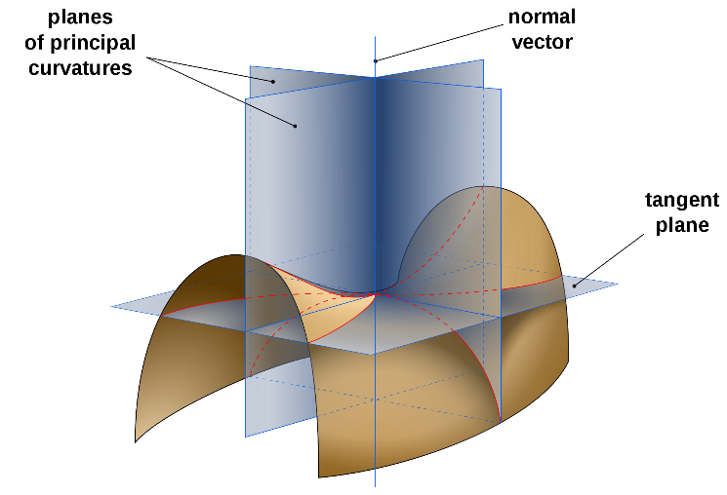

Stredná krivosť plochy
Krivosť kriviek v kolmých rovinách
$$k_{1}=±\frac{1}{r_{1}}$$
$$k_{2}=±\frac{1}{r_{2}}$$
$H=\frac{1}{2}(k_{1}+k_{2})$

Slide 8
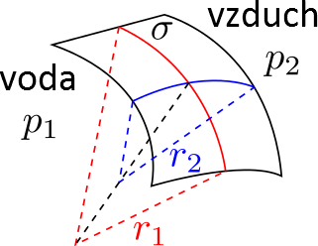

Rovnica rovnováhy
Young – Laplaceova rovnica
$$p_{1}−p_{2}=2Hσ$$
kde
$H=\frac{1}{2}(k_{1}+k_{2})$
$k_{1}=±\frac{1}{r_{1}}$, $k_{2}=±\frac{1}{r_{2}}$

Slide 9
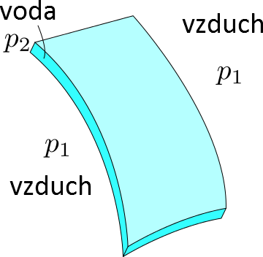
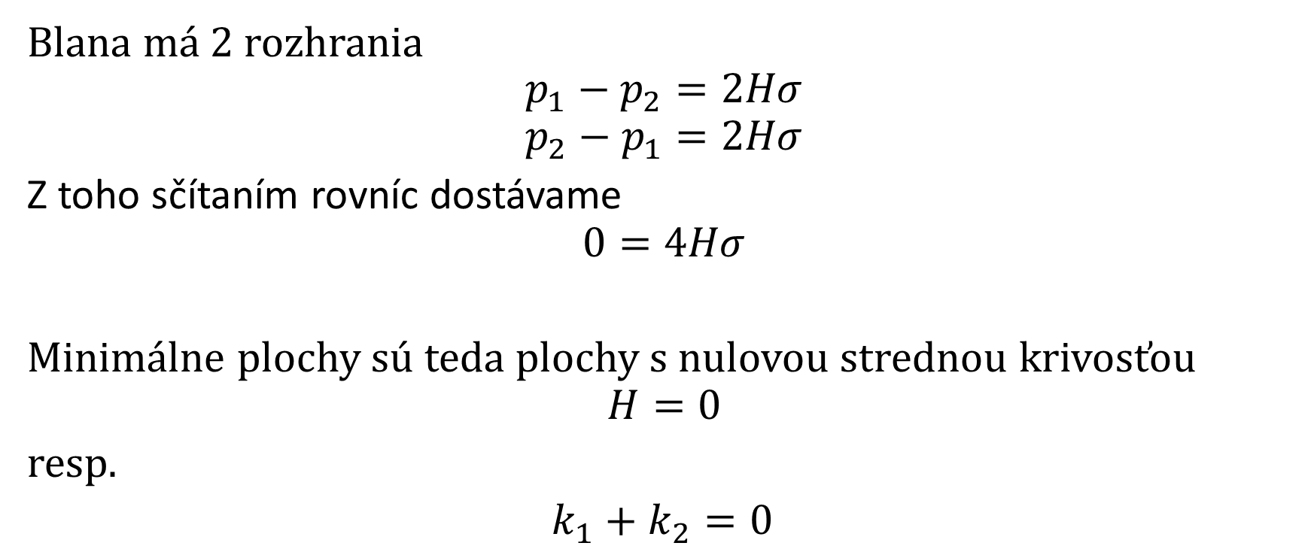
Minimálne plochy
Blana má 2 rozhrania
$$p_{1}−p_{2}=2Hσ$$
$$p_{2}−p_{1}=2Hσ$$
Z toho sčítaním rovníc dostávame
$$0=4Hσ$$
Minimálne plochy sú teda plochy s nulovou strednou krivosťou
$$H=0$$
resp.
$k_{1}+k_{2}=0$

Slide 10
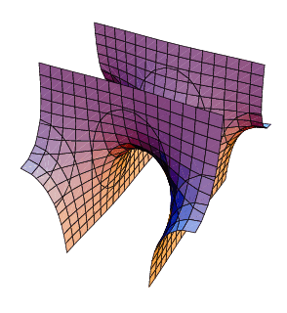
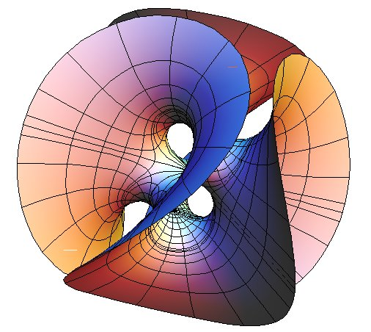
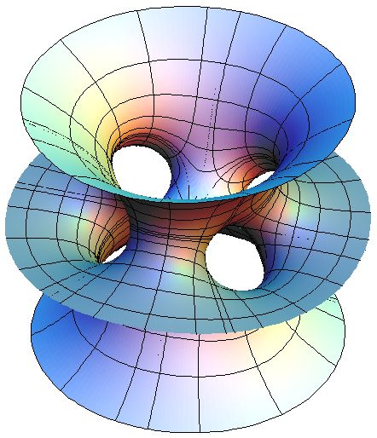
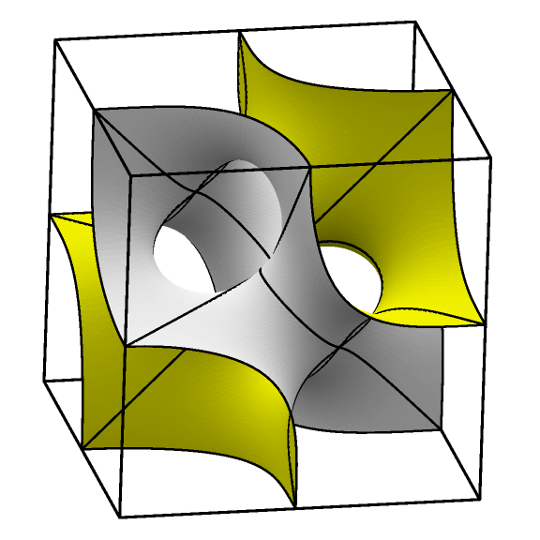
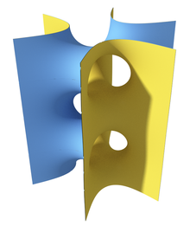
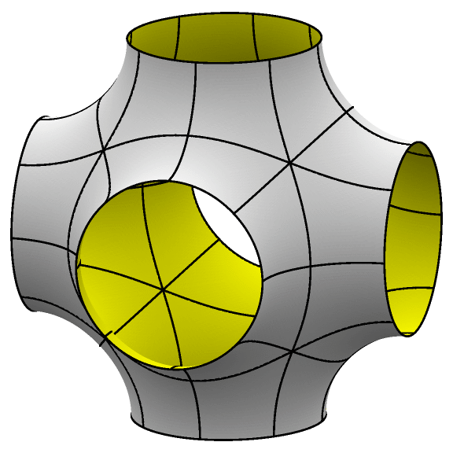
Minimálne plochy v matematike

Slide 11
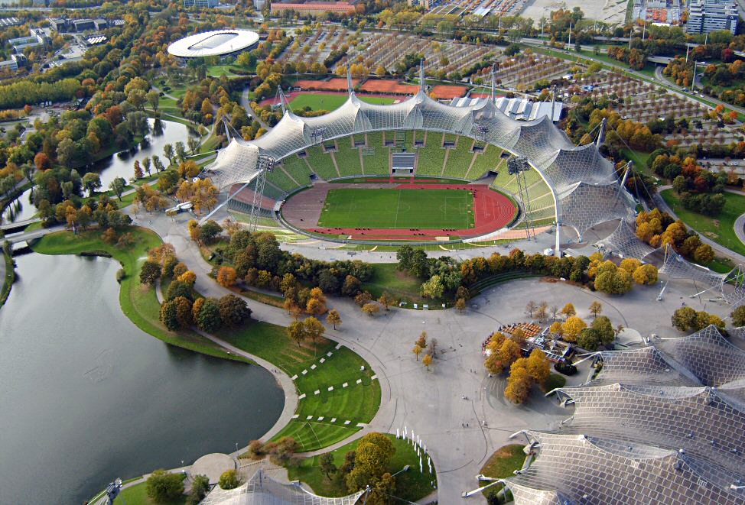
Olympijský štadión v Mníchove, 1972

Slide 12
Olympijský štadión v Mníchove , 1972

Slide 13
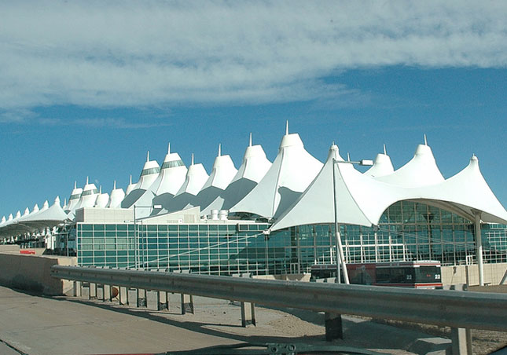
Letisko v Denveri

Slide 14
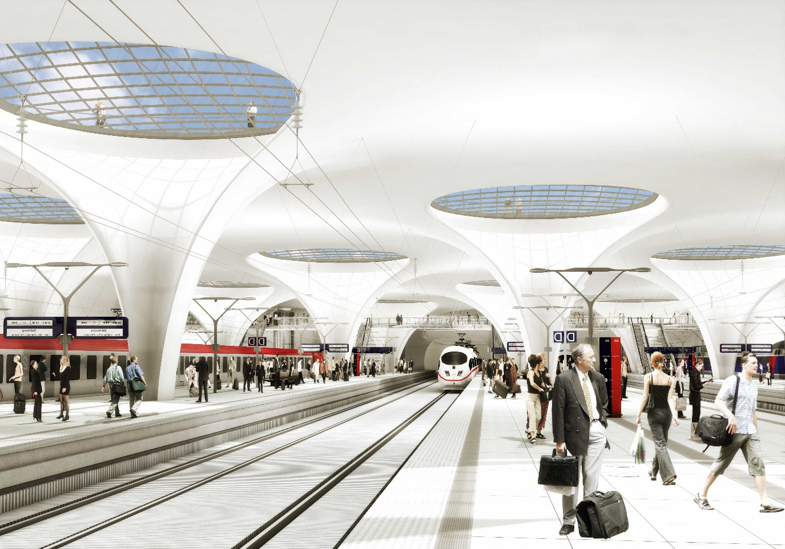
Železničná stanica v Suttgarte, 2010 - 2019

Slide 15
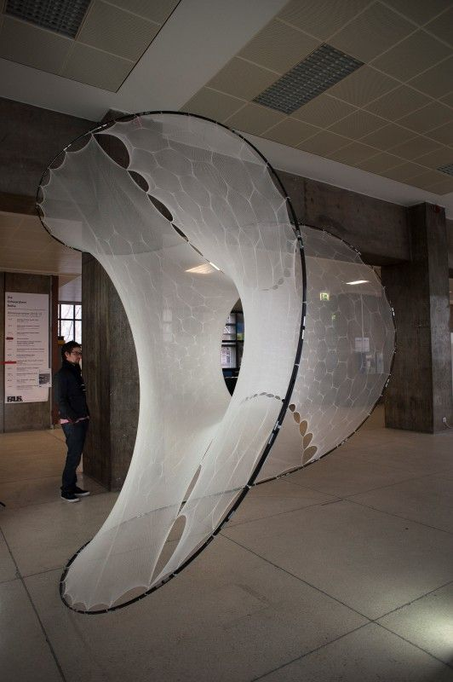
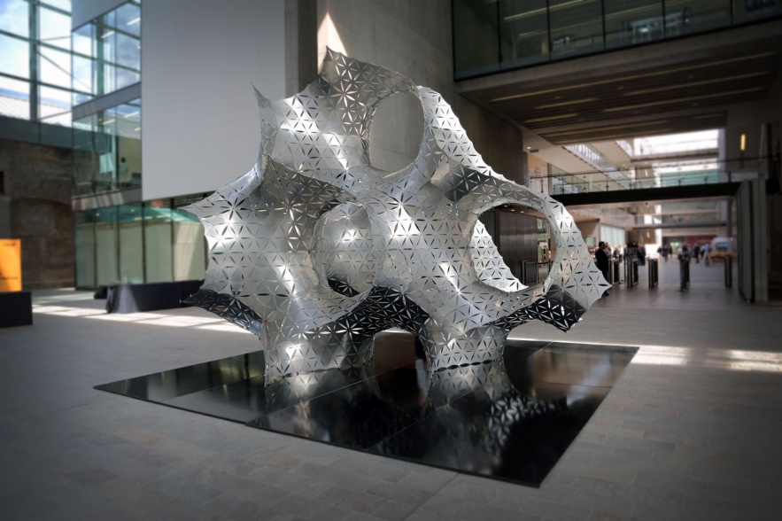
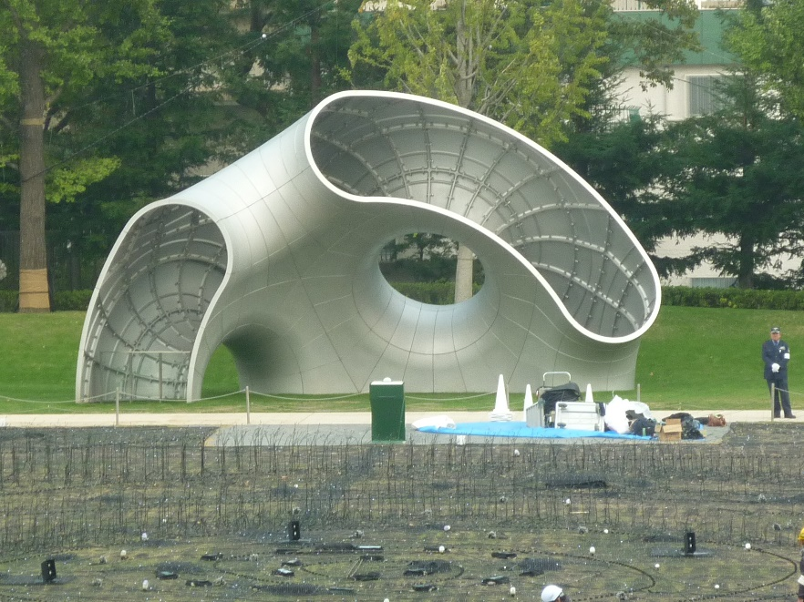
Minimálne plochy v umení

Slide 16
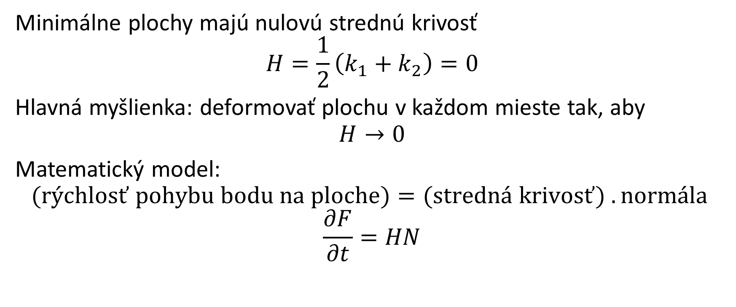
Počítačový model pre výpočet tvaru minimálnych plôch
Minimálne plochy majú nulovú strednú krivosť
$$H=\frac{1}{2}\left(k_{1}+k_{2}\right)=0$$
Hlavná myšlienka: deformovať plochu v každom mieste tak, aby
$$H→0$$
Matematický model:
$$(rýchlosť pohybu bodu na ploche)=(stredná krivosť) . normála$$
$$\frac{∂F}{∂t}=HN$$

Slide 17
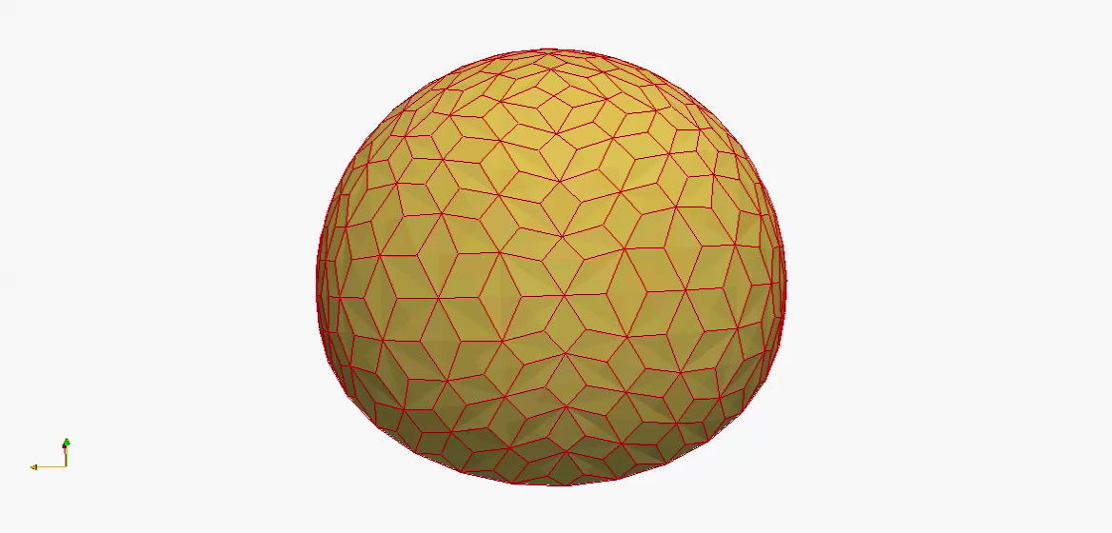
Rovina

Slide 18
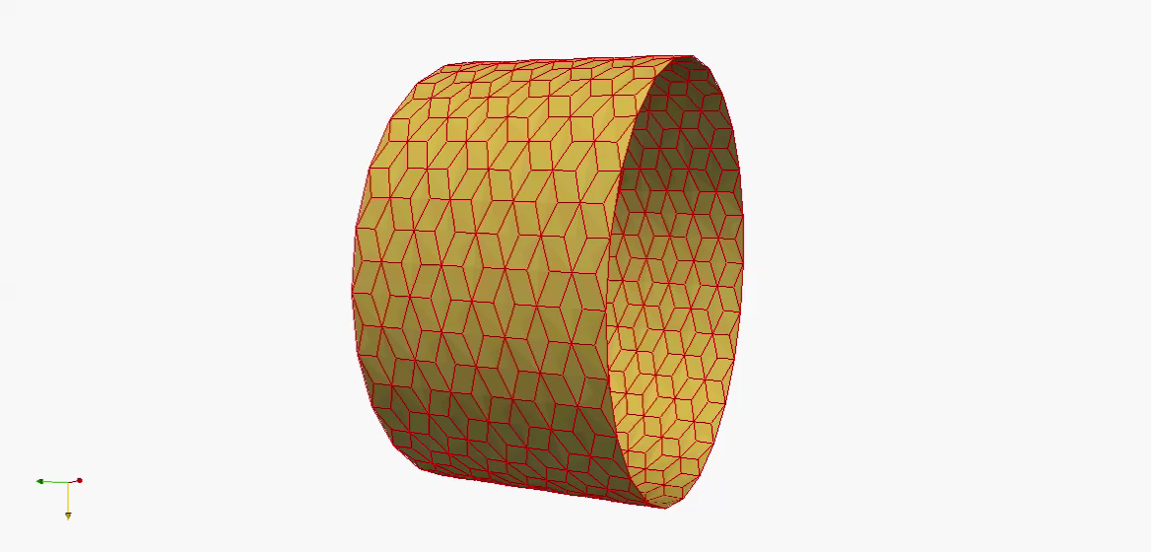
Katenoid

Slide 19
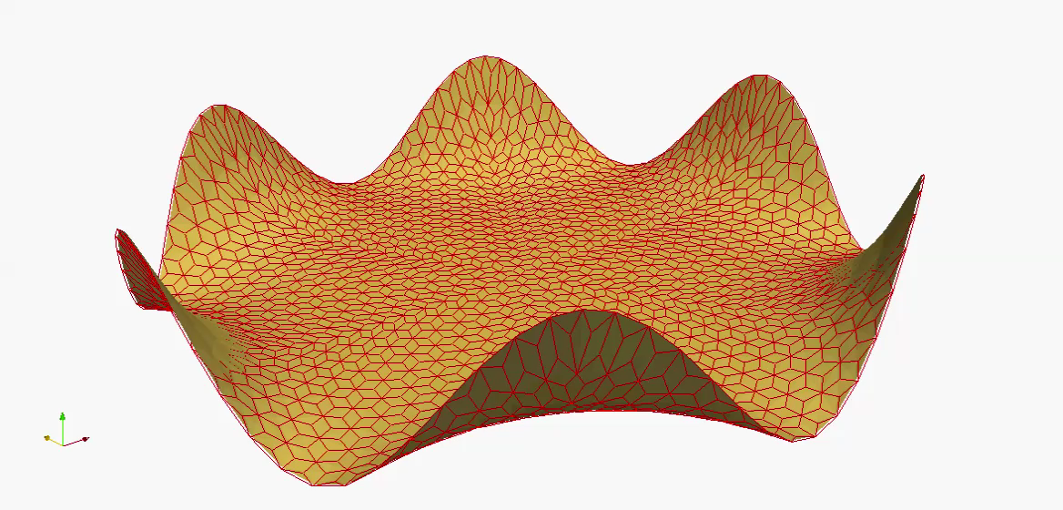
Strecha so zvlneným okrajom

